Slide 1
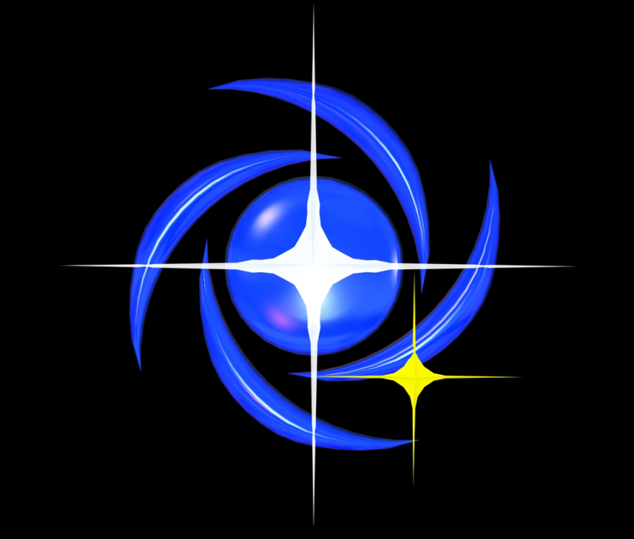
Centro de Divulgação da Astronomia
Observatório Dietrich Schiel
Simuladores no ensino
de Astronomia
André Luiz da Silva
Observatório Dietrich Schiel
/CDCC/USP
Notes:
Fonte da imagem: http://www.superbwallpapers.com/space/green-nebula-22094/

Slide 2
Simuladores que vamos abordar:
Reconhecimento do céu:
1. Stellarium
Esfera celeste e seus movimentos:
2. Referenciais geocêntrico-topocêntrico
3. Movimento diurno da Esfera Celeste
Estações do ano:
4. Trajetória aparente do Sol ao longo do ano
5. Visão heliocêntrica das estações do ano
Lua
6. Fases da Lua

Slide 3
Reconhecimento do céu

Slide 4
Reconhecimento do Cruzeiro do Sul
Rubídea
Pálida
Mimosa
Intrometida
Beta Centauri
Alpha Centauri
Magalhães
Sentido de diminuição do brilho
Crédito da imagem: software stellarium, disponível em www.stellarium.org

Slide 5
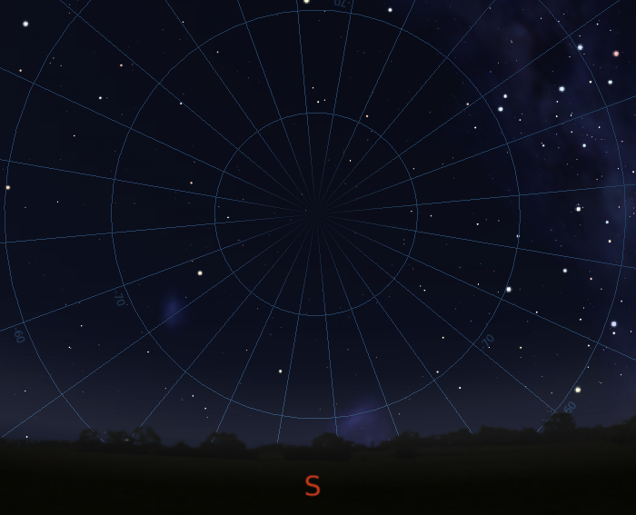
Cruzeiro do Sul e o Ponto Cardeal Sul
Polo celeste Sul
4 vezes e meia
Ponto Cardeal Sul
Crédito da imagem: software stellarium, disponível em www.stellarium.org

Slide 6
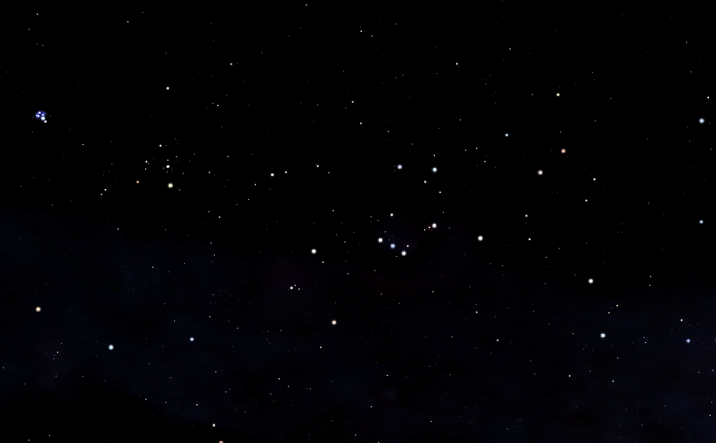
A constelação de Órion
Constelação
de Touro
Rigel
Aldebaran
Alnilan
Alnitak
Mintaka
Beteugeuse
Sírius
Constelação
de Cão Maior
Crédito da imagem: software stellarium, disponível em www.stellarium.org

Slide 7
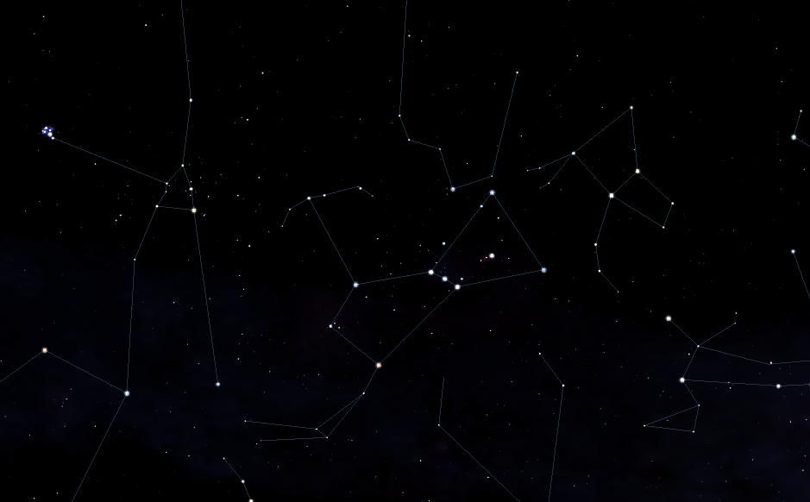
Crédito da imagem: software stellarium, disponível em www.stellarium.org

Slide 8
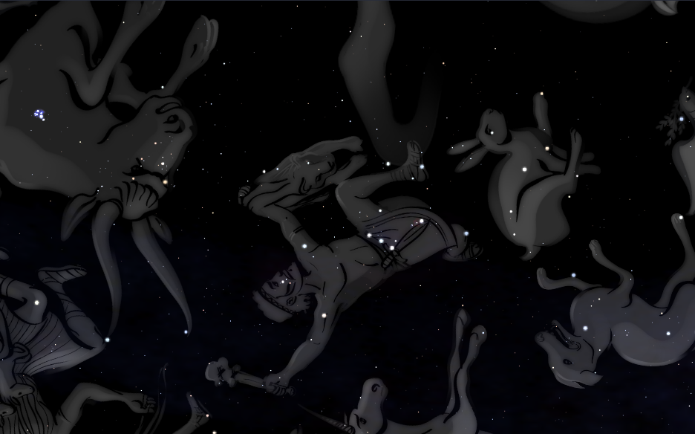
Crédito da imagem: software stellarium, disponível em www.stellarium.org

Slide 9
A constelação de Escorpião
Escorpião
Antares
Shaula
Lesath
Cruzeiro
do Sul
β Cen
α Cen
Sagitário
Crédito da imagem: software stellarium, disponível em www.stellarium.org

Slide 10
A constelação de Escorpião
Crédito da imagem: software stellarium, disponível em www.stellarium.org

Slide 11
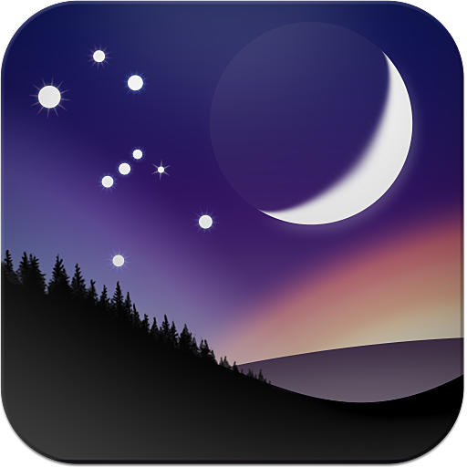
Simulador 1: Stellarium
Acesse para download gratuito:
http://www.stellarium.org
Crédito da imagem: www.stellarium.org

Slide 12
Prática 1: Stellarium
mude o local de observação
configure o céu para uma data específica
dê “zoom” em Júpiter

Slide 13
Esfera Celeste

Slide 14
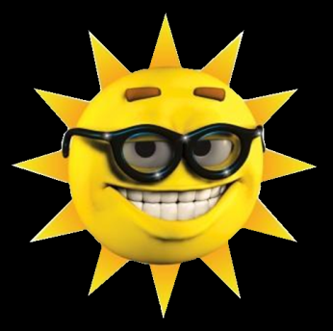
O horizonte e os pontos cardeais
Lado onde o Sol se põe
S
L
O
Lado onde o Sol nasce
N
Esfera Celeste
Crédito da imagem do Sol: http://wwwdevinin.blogspot.com/ esfera celeste: André Luiz da Silva/CDA/CDCC/USP
Notes:
Há muito tempo, vários povos já tinham a notado que há sempre um lado do céu em que o Sol nasce, assim como um lado do céu que o Sol se põe. Note que dissemos “lado” e não ponto, porque a cada dia o Sol nasce em um ponto diferente do horizonte, assim como se põe também num ponto diferente, contrariando a crença de que ele nasce sempre no ponto cardeal leste e se põe no ponto cardeal oeste. Veremos ao longo desta aula que ele faz isso apenas dois dias no ano.

Slide 15
O Zênite e o Nadir
Zênite
S
L
O
N
Nadir
Crédito: André Luiz da Silva/CDA/CDCC/USP

Slide 16
Os Polos e Equador Celestes
Polo Celeste Sul (PCS)
L
φ
N
S
O
Polo Celeste Norte (PCN)
Equador Celeste
Crédito: André Luiz da Silva/CDA/CDCC/USP

Slide 17
Conexão visão topocêntrica – visão geocêntrica

Slide 18
Polo Celeste Norte
Terra
Equador Celeste
Polo Celeste Sul
Crédito: André Luiz da Silva/CDA/CDCC/USP

Slide 19
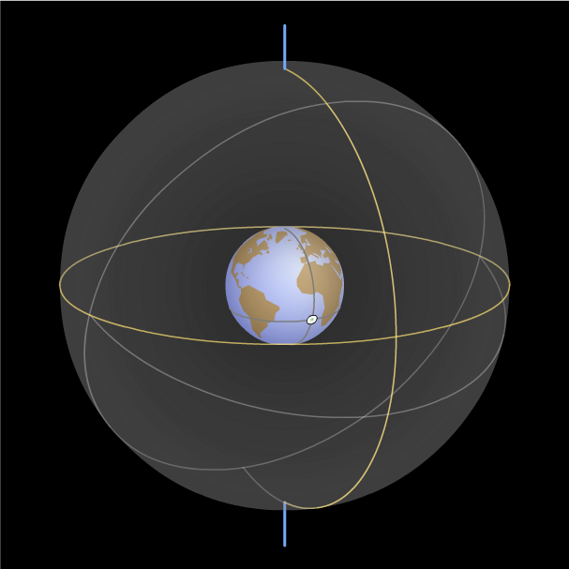
Simulador 2: Conexão entre referenciais topocêntrico e geocêntrico
Crédito: Universidade de Nebraska-Lincoln

Slide 20
Prática 2: visão topocêntrica e visão geocêntrica
Onde estarão os polos celestes para o Observador no Equador da Terra?
Onde estarão os polos celestes para quem está no Polo Sul da Terra?

Slide 21
A Eclíptica
Movimento anual!
L
N
S
O
Eclíptica
Crédito: André Luiz da Silva/CDA/CDCC/USP

Slide 22
Polo Celeste Norte

Eclíptica
Terra

Equador Celeste
Polo Celeste Sul
Crédito: André Luiz da Silva/CDA/CDCC/USP

Slide 23
Movimento diurno da EC
PCS
L
N
S
O
PCN
Crédito: André Luiz da Silva/CDA/CDCC/USP

Slide 24
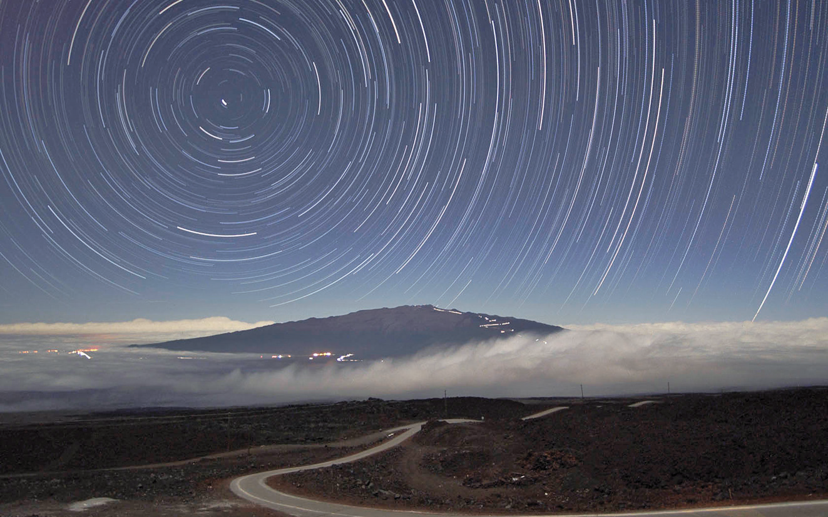
Trajetória diária dos astros
Crédito: Gemini Observatory

Slide 25
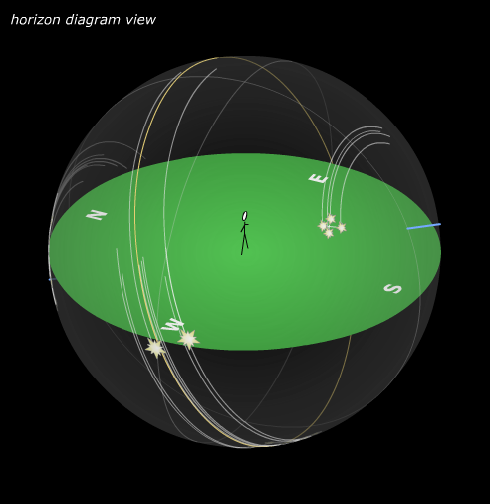
Simulador 3: movimento diurno da Esfera Celeste
coordenadas do Observatório
Dietrich Schiel – São Carlos (SP):
Latitude = -22° 00' 40.24”
Longitude= -47° 53' 47.66”
Crédito: Universidade de Nebraska-Lincoln

Slide 26
Prática 3: Movimento diurno
A partir de que latitude (aproximadamente) o Cruzeiro do Sul não é visível?

Slide 27
Estações do ano

Slide 28
Hemisfério Celeste Norte
Solstício de junho
Equinócio de março

Equador
Celeste
Terra

Equinócio de setembro
Eclíptica
Solstício de dezembro
Hemisfério Celeste Sul
Crédito: André Luiz da Silva/CDA/CDCC/USP

Slide 29
20 de março: Equinócio de Outono – início do Outono HS
21 de junho: Solstício de Inverno – início do Inverno HS
22 de setembro: Equinócio de Primavera – início da Primavera HS
21 de dezembro: Solstício de Verão – início do Verão do HS
Para o ano de 2018

Slide 30
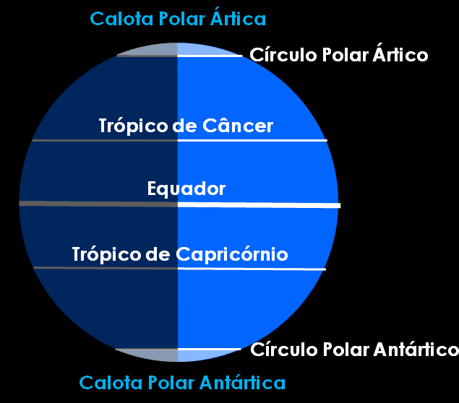
Trajetórias diurnas do Sol em locais intertropicais (o caso de São Carlos)
Zona Tropical

Slide 31
Trajetória diurna do Sol no Solstício de Verão do HS
Zênite
L
N
S
O
Crédito: André Luiz da Silva/CDA/CDCC/USP

Slide 32
Trajetória diurna do Sol nos equinócios
Zênite
L
N
S
O
Crédito: André Luiz da Silva/CDA/CDCC/USP

Slide 33
Trajetória diurna do Sol no Solstício de Inverno do HS
Zênite
L
N
S
O
Crédito: André Luiz da Silva/CDA/CDCC/USP

Slide 34
As trajetórias do Sol nos equinócios e nos solstícios
Zênite
Solstício de Verão do HS
Equinócios
L
N
S
O
Solstício de Inverno do HS
Crédito: André Luiz da Silva/CDA/CDCC/USP

Slide 35
As trajetórias do Sol nos equinócios e nos solstícios
Zênite
Solstício de Verão do HS
Equinócios
PCS
N
S
O
Solstício de Inverno do HS
Crédito: André Luiz da Silva/CDA/CDCC/USP

Slide 36
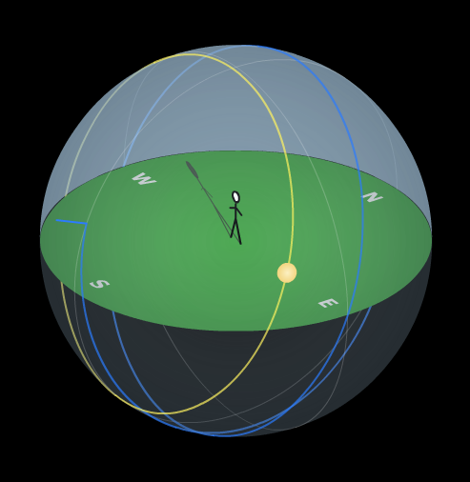
Simulador 4: trajetória aparente do Sol ao longo do ano
Crédito: Universidade de Nebraska-Lincoln

Slide 37
Prática 4: Trajetória aparente do Sol
Qual(is) a(s) data(s) aproximada(s) em que o Sol passa pelo Zênite em São Paulo (latitude 23,5°S)?
E em São Carlos (latitude aprox. 22°S)?
E em Porto Alegre(latitude aprox. 30°S)?

Slide 38
Zonas climáticas da Terra
Calota Polar Ártica
Círculo Polar Ártico
Zona Temperada
Trópico de Câncer
Equador
Zona Tropical
Trópico de Capricórnio
Zona Temperada
Círculo Polar Antártico
Calota Polar Antártica
Crédito: André Luiz da Silva/CDA/CDCC/USP

Slide 39
Visão geocêntrica
Calota Polar Ártica
Círculo Polar Ártico
Trópico de Câncer
equinócio de março
Equador
Trópico de Capricórnio
Círculo Polar Antártico
Calota Polar Antártica
Figura fora de escala
Crédito: André Luiz da Silva/CDA/CDCC/USP

Slide 40
Visão geocêntrica
Calota Polar Ártica
Círculo Polar Ártico
solstício de junho
Trópico de Câncer
Equador
Trópico de Capricórnio
Círculo Polar Antártico
Calota Polar Antártica
Figura fora de escala
Crédito: André Luiz da Silva/CDA/CDCC/USP

Slide 41
Visão geocêntrica
Calota Polar Ártica
Círculo Polar Ártico
Trópico de Câncer
Equador
Trópico de Capricórnio
equinócio de setembro
Círculo Polar Antártico
Calota Polar Antártica
Figura fora de escala
Crédito: André Luiz da Silva/CDA/CDCC/USP

Slide 42
Visão geocêntrica
Calota Polar Ártica
Círculo Polar Ártico
Trópico de Câncer
Equador
Trópico de Capricórnio
Círculo Polar Antártico
solstício de dezembro
Calota Polar Antártica
Figura fora de escala
Crédito: André Luiz da Silva/CDA/CDCC/USP

Slide 43
Movimento pendular
Calota Polar Ártica
Círculo Polar Ártico
Trópico de Câncer
Equador
Trópico de Capricórnio
Círculo Polar Antártico
Calota Polar Antártica
Figura fora de escala
Crédito: André Luiz da Silva/CDA/CDCC/USP

Slide 44
Representações heliocêntricas das estações do ano

Slide 45
Visão heliocêntrica - oblíqua
Figura fora de escala
Equinócio de março
Solstício
de junho
Solstício
de dezembro
Equinócio de setembro
Crédito da imagem: André Luiz da Silva/CDA/CDCC/USP; fonte da animação da Terra girando: http://www.perceptions.couk.com/coriolis.html

Slide 46
Visão heliocêntrica - oblíqua
Figura fora de escala
Equinócio de março
Solstício
de junho
Solstício
de dezembro
Equinócio de setembro
Crédito da imagem: André Luiz da Silva/CDA/CDCC/USP; fonte da animação da Terra girando: http://www.perceptions.couk.com/coriolis.html

Slide 47
Visão heliocêntrica - de cima
Figura fora de escala
Equinócio de março
Solstício
de junho
Solstício
de dezembro
Equinócio de setembro
Crédito: André Luiz da Silva/CDA/CDCC/USP

Slide 48
Visão heliocêntrica - de perfil
Solstício
de junho
Equinócio de março
Equinócio de setembro
Solstício
de dezembro
Figura fora de escala
Crédito: André Luiz da Silva/CDA/CDCC/USP

Slide 49
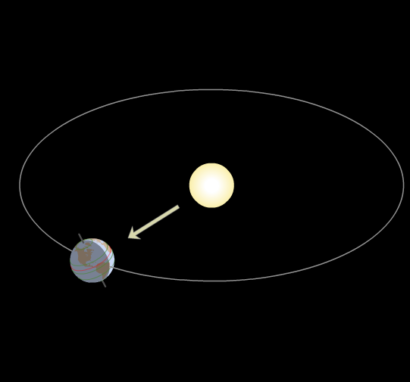
Simulador 5: as estações do ano
Crédito: Univerdidade de Nebraska-Lincoln

Slide 50
Prática 5: visão heliocêntrica
Coloque a Terra nos pontos de solstícios e equinócios e observe o regime de luz nos círculos polares
Coloque no modo de espalhamento do feixe de luz e acerte a latitude para o equador e depois para um círculo polar

Slide 51
Fases da Lua

Slide 52
quatro fases...
Não! São Inumeráveis!
Mas podemos definir quatro fases principais:

Slide 53
Lua Nova
Lua Quarto Crescente
Lua Cheia
Lua Quarto Minguante

Slide 54
Lua Nova

Slide 55
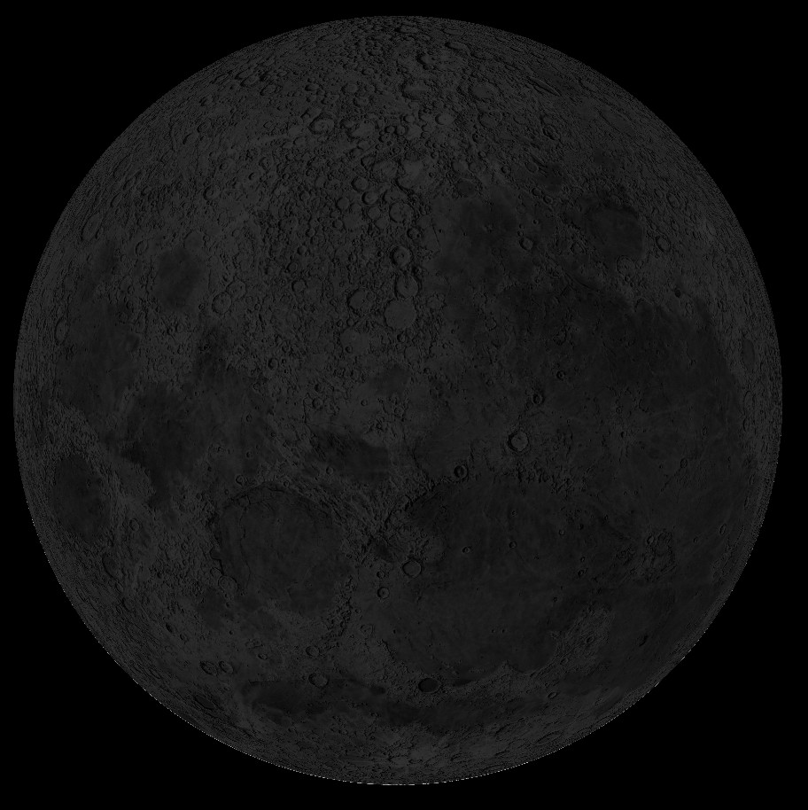
Lua Nova
Crédito da imagem:
Virtual Moon Atlas

Slide 56
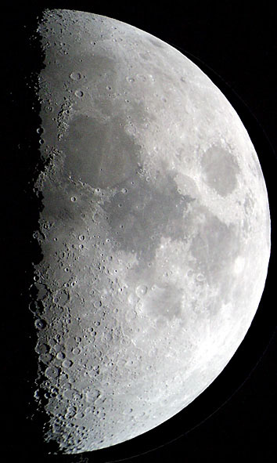
Lua Quarto Crescente
Crédito da imagem:
Antonio Cidadao

Slide 57
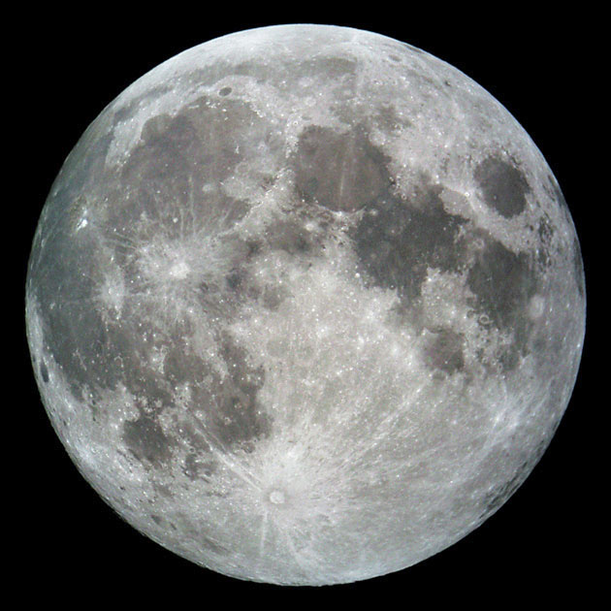
Lua Cheia
Crédito da imagem:
Antonio Cidadao

Slide 58
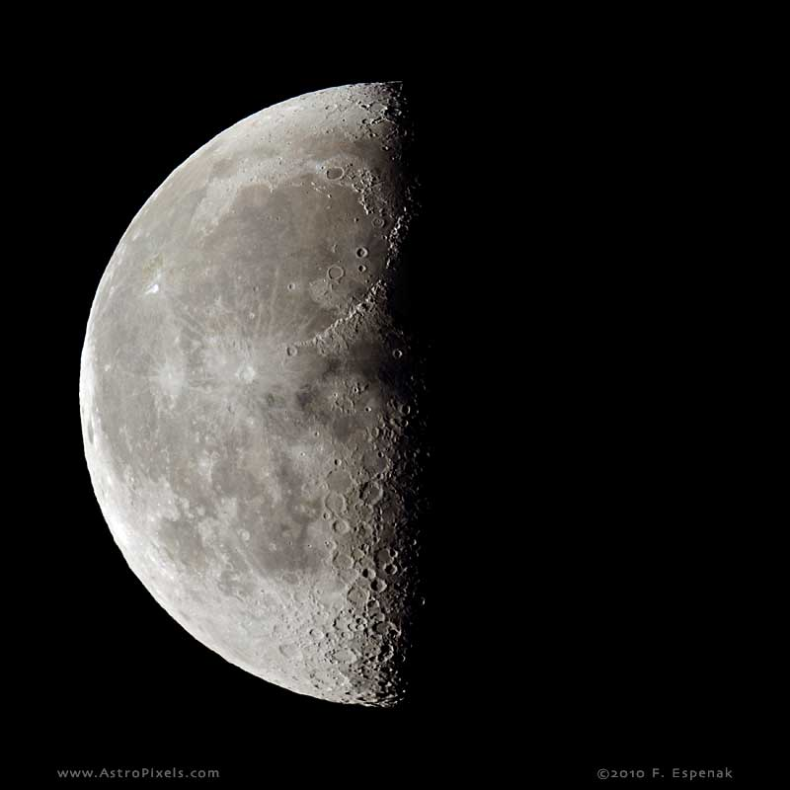
Lua Quarto Minguante
Fonte da imagem: Fred Espenak/http://astropixels.com

Slide 59
E as outras fases?
Dois grandes conjuntos:
Fases crescentes
Fases minguantes

Slide 60
Aspectos para o observador no hemisfério Sul da Terra
Dia 7
Lua Quarto Crescente
fases crescentes
Lua
Nova
Lua
Cheia
fases minguantes
Dia 1 e 29
Dia 14
Dia 21
Lua Quarto
Minguante
Crédito da imagem original: Prof. Roberto Boczko; adaptações: André Luiz da Silva/CDA/CDCC/USP

Slide 61
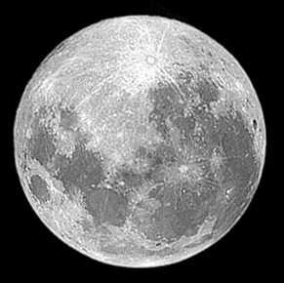
Lua Cheia: fica toda iluminada
Lua Nova: não é vista, exceto nos eclipses solares
Crédito das imagens: Antonio Cidadao

Slide 62
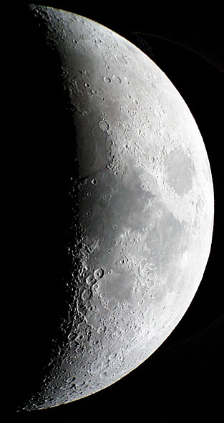
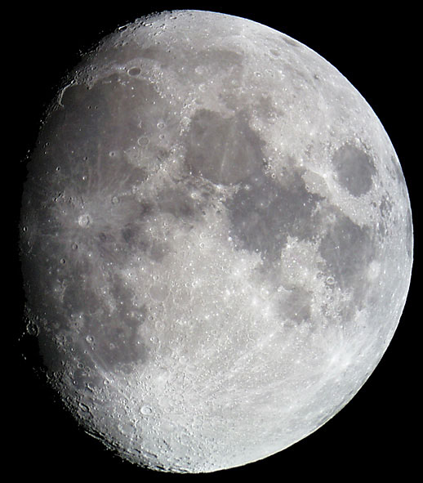
Fases crescentes:
Lua faz um “C” (para quem está no hemisfério sul)*
Parte iluminada para o Oeste
Lua é vista no final da tarde/começo da noite
Crédito das imagens: Antonio Cidadao,

Slide 63
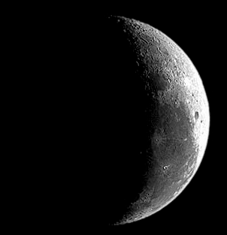
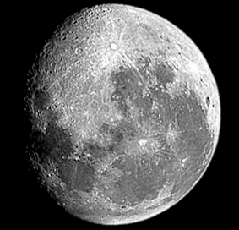
Fases minguantes:
Lua faz um “D” (para quem está no hemisfério sul)*
Parte iluminada para o Leste
Lua é vista tarde da noite/ de manhã
Crédito das imagens: Antonio Cidadao,

Slide 64
Raios de luz
provenintes do Sol
Plano orbital da Lua
Crédito da imagem original: Prof. Roberto Boczko. Adaptações: André Luiz da Silva/CDCC/USP
Notes:
Adaptada de figura do Prof. Roberto Boczko.
Terra animada: http://www.hitrecord.org/collaborations/6866

Slide 65
Raios de luz
provenintes
do Sol
Lua Quarto
Minguante (HS)
Lua
Cheia
Lua
Nova
Lua Quarto
Crescente
(HS)
Plano orbital da Lua
Figura fora de escala
Crédito da imagem: André Luiz da Silva/CDA/CDCC
Notes:
Crédito da imagem: André Luiz da Silva CDA/CDCC/USP

Slide 66
Raios de luz
provenintes
do Sol
Lua Quarto
Minguante (HS)
Lua
Cheia
Lua
Nova
Lua Quarto
Crescente
(HS)
Plano orbital da Lua
Figura fora de escala
Crédito da imagem: André Luiz da Silva/CDA/CDCC
Notes:
Crédito da imagem: André Luiz da Silva CDA/CDCC/USP

Slide 67
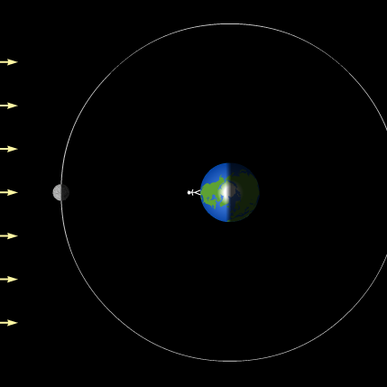
Simulador 6: Fases da Lua
Crédito : Universidade de Nebraska-Lincoln

Slide 68
Prática 6: fases da Lua
Usando o simulador, responda: a Lua tem rotação?

Slide 69
Simuladores da Universidade de Nebraska-Lincoln (UNL):
como baixá-los
1. acesse: http://astro.unl.edu/animationsLinks.html
2. ver grupos “coordinates and motions” e “lunar cycles”
3. clicar no simulador desejado com o botão direito do mouse e escolher a opção “salvar link como...”.
4. caso queira apenas rodar o simulador (sem baixar) é só clicar no link do simulador.

Slide 70
Simuladores da UNL usados
nesta apresentação:
Referenciais geocêntrico-topocêntrico: Celestial and Horizon Systems Comparison
Movimento diurno da Esfera Celeste: Coordinate Systems Comparison
Trajetória aparente do Sol no ano: Sun Motions Demonstrator
As estações do ano: Seasons Simulator (NAAP)
Fases da Lua: Lunar Phases Simulator (NAAP)

Slide 71
Indicações para estudos
Site do Observatório
Material de estudo para download
Teclas de atalho do Stellarium

